Slide 1


Slide 2
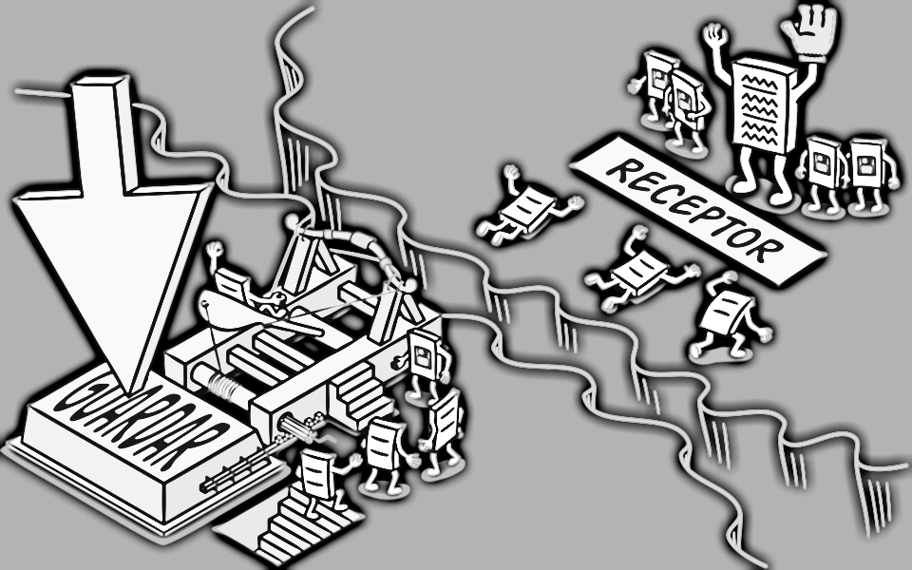
PATRON DE COMPORTAMIENTO: COMMAND
INTEGRANTES: David Coronel
Daniel Padilla
Command es un patrón de diseño de comportamiento que convierte una solicitud en un objeto independiente que contiene toda la información sobre la solicitud. Esta transformación te permite parametrizar los métodos con diferentes solicitudes, retrasar o poner en cola la ejecución de una solicitud y soportar operaciones que no se pueden realizar.

Slide 3

PROBLEMA Y QUE RESUELVE
Dificultad en el diseño de software:
En muchos sistemas, un objeto necesita solicitar acciones a otro objeto, generando un fuerte acoplamiento entre ellos.
Problemas si NO se usa el patrón:
Código muy dependiente entre clases.
Difícil agregar nuevas acciones.
Muchas estructuras if-else o switch.
Complicado implementar deshacer/rehacer (undo/redo).
Difícil reutilización y mantenimiento.
❌ Sin Command El control remoto hace esto directamente:
tv.encender();
tv.subirVolumen();
ventilador.apagar();
puerta.abrir();
✅ Con Command El control solo ejecuta comandos:
boton.presionar();
Internamente decide ⬇
encenderTV.execute();
abrirPuerta.execute();
Problema de diseño que resuelve:
El patrón desacopla el objeto que solicita una acción del objeto que la ejecuta, encapsulando la operación dentro de un objeto comando.

Slide 4
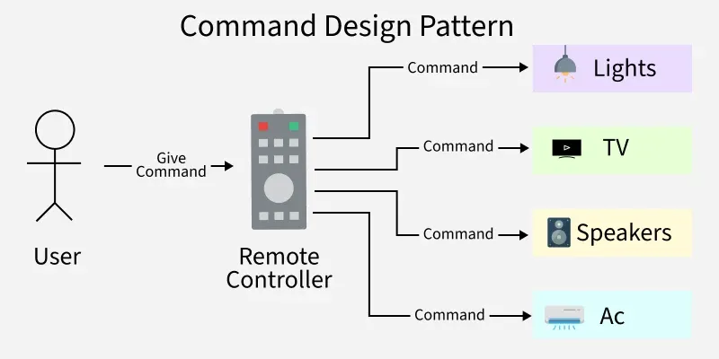
INTENCIÓN DEL PATRON
“Encapsular una solicitud como un objeto, permitiendo parametrizar clientes con diferentes peticiones, almacenar solicitudes, ejecutar operaciones posteriormente y soportar funcionalidades como deshacer (undo).”

Slide 5


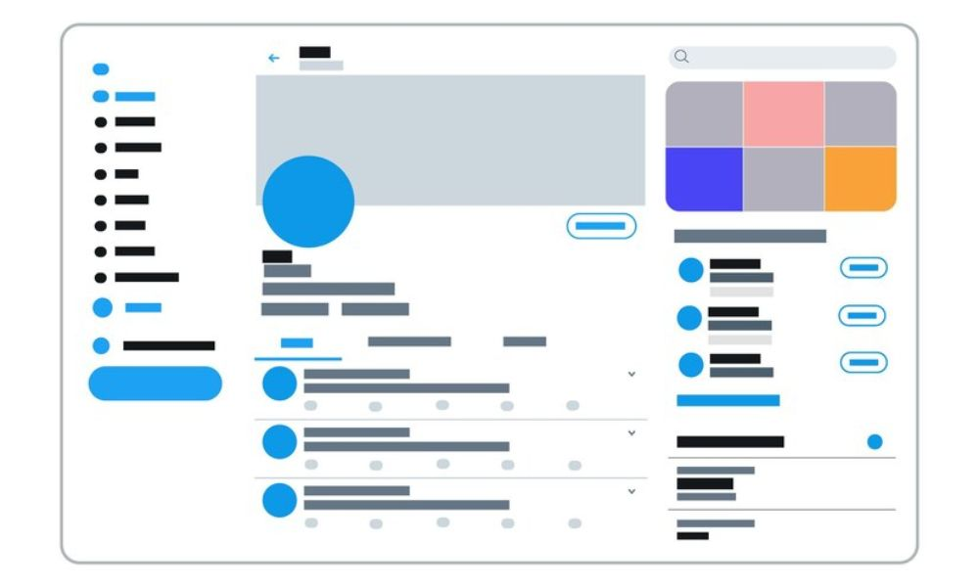
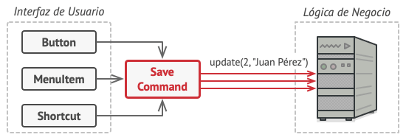
CONTEXTO DE USO
Se recomienda utilizar este patrón cuando: ✅ Desacoplar el objeto que solicita una acción del que la ejecuta. ✅ Manejar múltiples acciones de forma flexible. ✅ Implementar deshacer/rehacer (undo/redo). ✅ Programar, almacenar o ejecutar tareas posteriormente. ✅ Implementar colas de tareas o historial de operaciones.
Señales de que el patron puede ser útil:
Existen muchos if-else o switch para ejecutar acciones.
Una clase conoce demasiadas operaciones concretas.
Se agregan nuevas funcionalidades constantemente.
Se requiere reutilizar acciones.
Tipos de aplicaciones donde aparece
Interfaces gráficas (botones y menús)
Editores de texto o imágenes
Videojuegos
Automatización y domótica
Sistemas de transacciones y tareas programadas

Slide 6
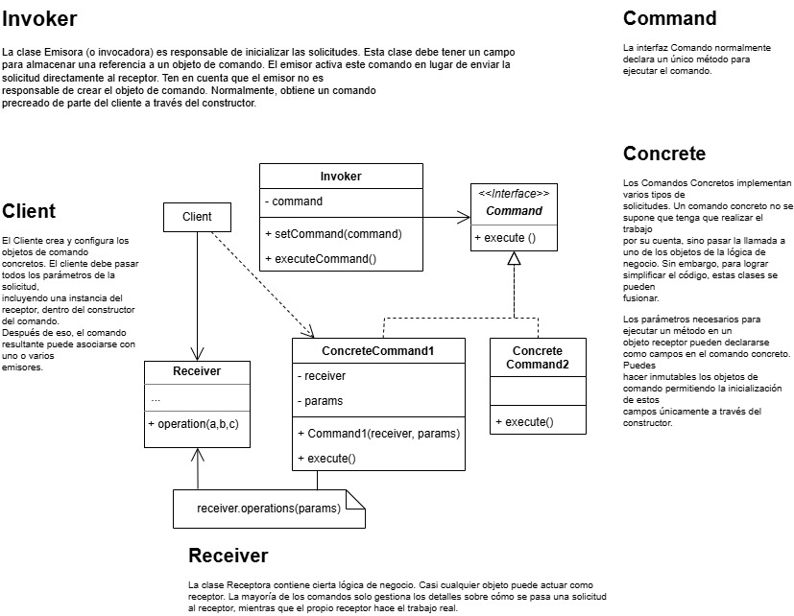
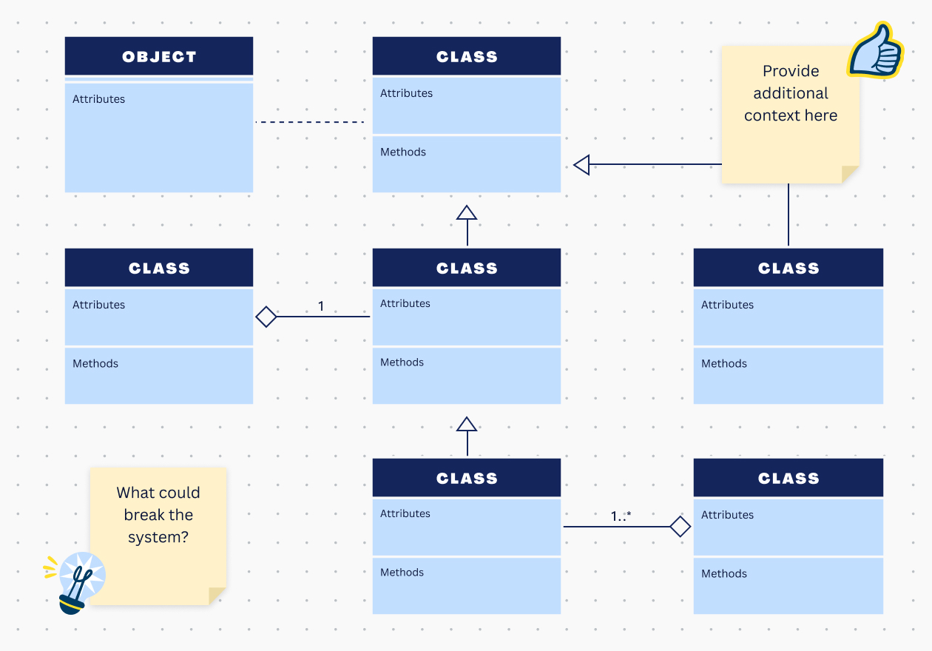

DIAGRAMA UML

Slide 7

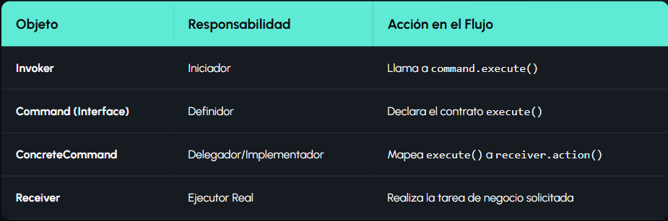
Explicacion del funcionamiento
1. Qué objeto inicia la operación
El objeto iniciador es el Invocador (Invoker).
Este objeto (por ejemplo, un botón en la interfaz de usuario o un gestor de tareas) es el encargado de disparar la acción.
2. Qué clase o interfaz define el comportamiento
El comportamiento lo define la interfaz Command.
Es la abstracción (o clase abstracta) que establece el contrato básico de comunicación. Por lo general, solo declara el método abstracto execute().
3. Qué clase implementa el comportamiento concreto
El comportamiento concreto lo implementa el Comando Concreto (ConcreteCommand).
Esta clase hereda o implementa la interfaz Command. Su función es definir la vinculación entre una acción específica y el objeto que realmente sabe hacer el trabajo.
4. Qué objeto delega responsabilidades
El objeto que delega es el Comando Concreto (ConcreteCommand).
Cuando el Invoker llama al método execute(), el ConcreteCommand no procesa la lógica de negocio por sí mismo. Lo que hace es delegar la responsabilidad de inmediato, invocando los métodos específicos del objeto receptor (Receiver). Actúa estrictamente como un puente o intermediario.
5. Cómo se obtiene el resultado final
El resultado se obtiene a través del Receptor (Receiver).
El Receiver es el objeto que contiene la verdadera lógica de negocio (por ejemplo, la clase que edita un documento, que abre una base de datos o que enciende una luz). Cuando recibe la orden delegada por el comando concreto, ejecuta su método nativo y produce el cambio de estado o resultado final esperado en el sistema.

Slide 8

PLANTEAMIENTO PROBLEMA REAL
Se desea desarrollar una aplicación web sencilla en React que permita controlar el estado de una luz a través de una interfaz gráfica intuitiva.
El sistema contará con botones que permitirán al usuario interactuar con la luz de manera simple y directa. Las acciones disponibles serán:
💡 Encender la luz 🌑 Apagar la luz
El objetivo es que la interfaz de usuario no dependa directamente de la lógica interna del dispositivo, de modo que las acciones puedan gestionarse de forma desacoplada y organizada.
Para ello, se busca implementar una solución basada en el patrón de diseño Command, donde cada acción sobre la luz se represente como un comando independiente. Esto permitirá una mejor organización del código y facilitará el mantenimiento del sistema.

Slide 9

VENTAJAS DEL PATRON COMMAND
Reduce el acoplamiento
Separa el objeto que solicita una acción del objeto que la ejecuta.
Facilita la extensibilidad
Permite agregar nuevas acciones sin modificar el código existente.
Favorece el mantenimiento
Cada comando está encapsulado en clases independientes.
Permite implementar Undo/Redo
Facilita funcionalidades de deshacer y rehacer acciones.
Reutilización de comandos
Los comandos pueden reutilizarse en diferentes partes del sistema.
Permite automatización y colas de tareas
Las acciones pueden almacenarse, programarse o ejecutarse posteriormente.

Slide 10

LIMITACIONES DEL PATRON COMMAND
Aumenta la cantidad de clases
Cada acción suele convertirse en una clase independiente.
Mayor complejidad estructural
Puede hacer el sistema más complejo en aplicaciones pequeñas.
Más código boilerplate
Se deben crear interfaces, comandos concretos y relaciones adicionales.
Puede ser innecesario en sistemas simples
Si el sistema tiene pocas acciones, el patrón puede ser excesivo.
Mayor esfuerzo de diseño inicial
Requiere planear correctamente las responsabilidades del sistema.

Slide 11


